Slide 1
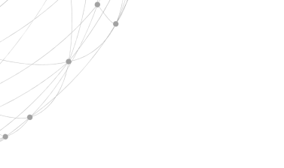

本週進度
This week

Slide 2
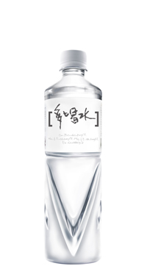
本週進度
蔣圳嵐
模擬啞鈴選擇
選擇原因:握感較適中

Slide 3
本週進度
蔣圳嵐
啞鈴動作選擇
示意圖:
STEP1
站直，啞鈴握在身體兩側
STEP2
手掌朝內面向身體
STEP3
手肘緊貼身體，做彎舉動作

Slide 4
本週進度
蔣圳嵐
實驗結果
手持
平均:1.279

Slide 5
本週進度
蔣圳嵐
實驗結果
緩慢執行-1
緩慢執行-2

Slide 6
本週進度
實驗結果
蔣圳嵐
快速執行
後半段推估為貼片接觸不良

Slide 7

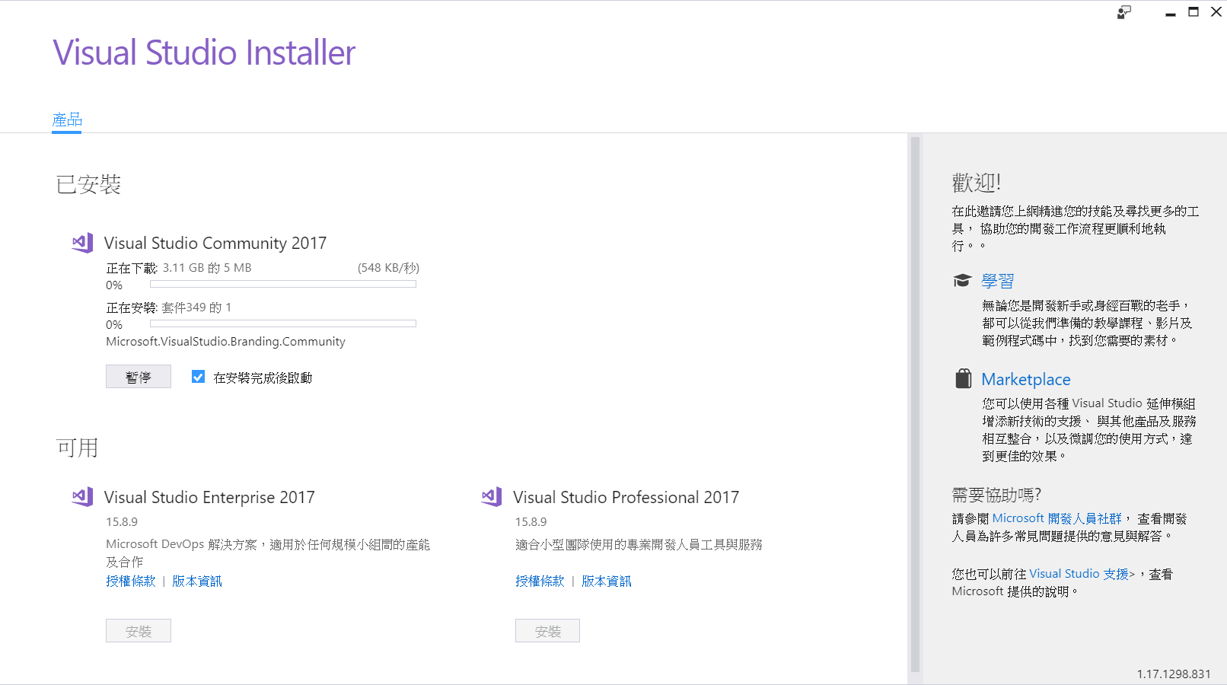
本週進度
陳柔羽
卸載再重新安裝Visual Studio

Slide 8
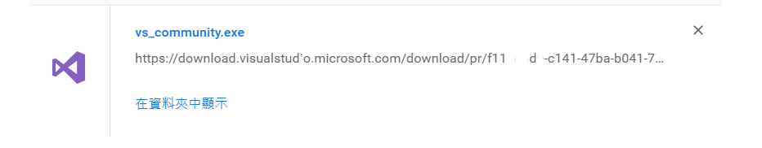
本週進度
陳柔羽
安裝.Net Framework 4.6.2 4.7.2 4.0

Slide 9
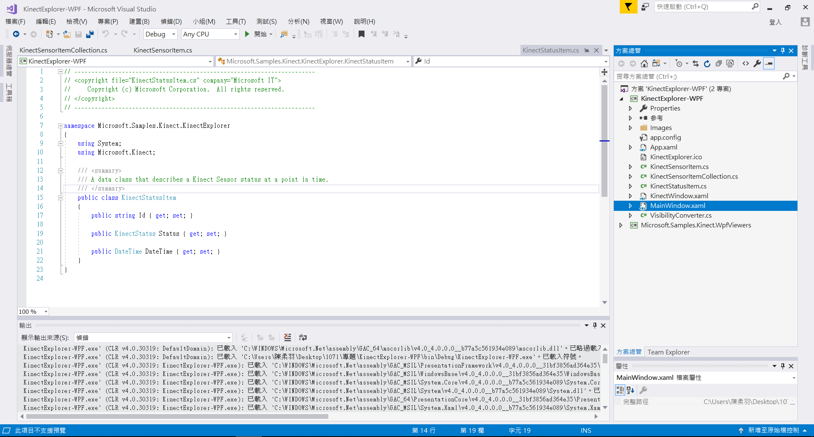
本週進度
陳柔羽
成功開啟KinectExplorer-WPF

Slide 10
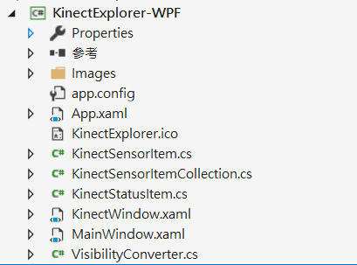
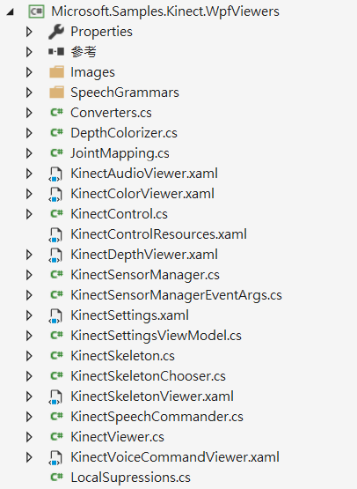
本週進度
陳柔羽

Slide 11

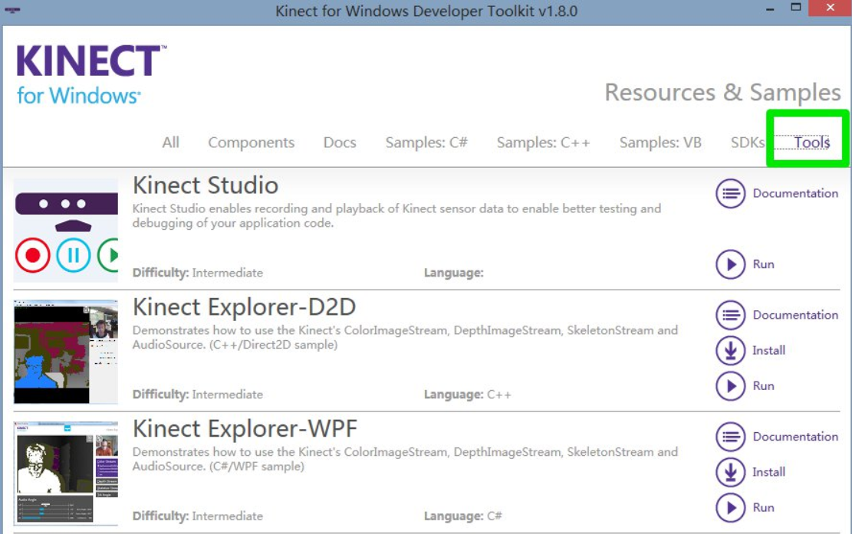
本週進度
陳柔羽
Kinect Explorer
◆可一次展現Kinect傳感器所有功能的範例程序
◆ 分為
D2D : C++搭配DirectX編寫
WPF : C#搭配WPF編寫

Slide 12
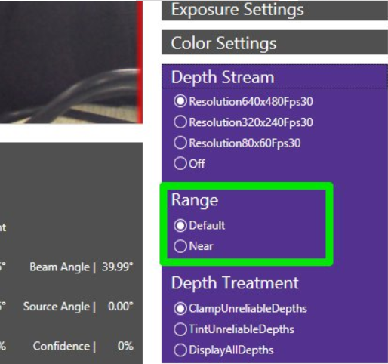
本週進度
陳柔羽
Kinect for Windows
◆ Range有兩種模式
◆ 默認模式(Default)的有效識別距離 : 80cm~400cm
近景模式(Near)的有效識別距離 : 40cm~300cm

